Slide 1

교습 환경 세팅
JDK 및 운영체제 관련

Slide 2
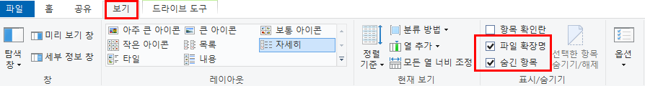
‘MS 윈도우’ 환경 개발자라면..
사용자 이름이 ‘한글’ 이 있거나, ‘공백’ 등의 특수 문자가 있다면, 새로운 사용자 이름을 등록하거나, 설치시 매우 주의를 기울여서 사용자 경로에 설치 되지 않도록 신경 써야 합니다
많은 개발 관련 프로그램들이 다국어 폴더 경로를 인식 못하는 경우가 많습니다.
window 10 사용자 폴더 이름 변경
탐색기에서 파일 확장명과 숨긴항목은 봅시다.
Notes:
http://ds31x.blogspot.com/2016/04/windows-windows-10.html
\

Slide 3
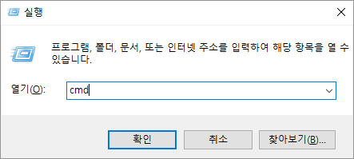
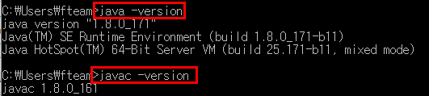
혹시 이미 자바가 이미 설치 되어 있나?..
Java runtime 및 JDK 설치 여부 확인

Slide 4
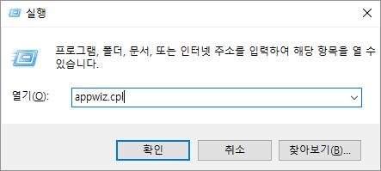
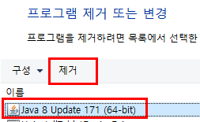
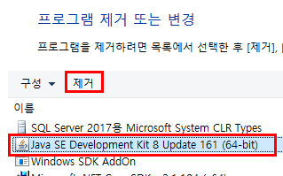
교육을 위해서 이전 버젼 삭제
강사 가이드를 따라주세요
프로그램 추가 삭제 → ‘실행’ 후 appwiz.cpl 입력
Java 와 JDK 둘다 삭제

Slide 5
이클립스 가 있다면 이 또한 삭제..
강사 가이드를 따라주세요

Slide 6
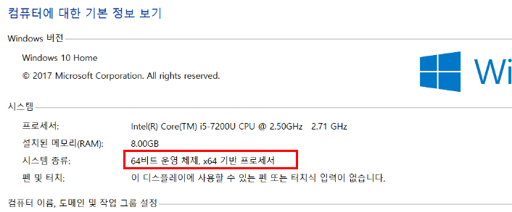
컴퓨터 운영체제 bit 확인 (32bit ? / 64bit ?)
제어판 - 시스템및 보안 - 시스템 혹은 ‘실행’ 에서 control system 실행

Slide 7
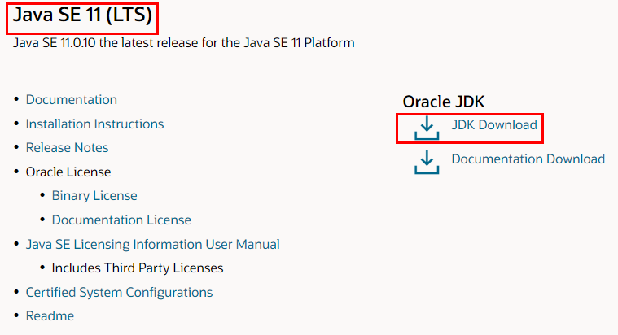
자바 설치 JDK
오라클 JDK11 부터는 새버전 릴리즈 사이클이 6개월이고, 3년마다 LTS 버젼 출시 LTS : Long-Term Support
장기간 지원해주는 버젼, 마이그레이션 지원 시간을 충분히 주겠다는 의미.
http://www.oracle.com/technetwork/java/javase/downloads/index.html
2020.11 현재 최신 JDK11 버젼은 11.0.9

Slide 8

Oracle 라이센스 정책 변경.
2019. 4
JDK 라이센스 유료화정책 변경. [참조]
Important Oracle JDK License Update
The Oracle JDK License has changed for releases starting April 16, 2019.
The new Oracle Technology Network License Agreement for Oracle Java SE is substantially different from prior Oracle JDK licenses. The new license permits certain uses, such as personal use and development use, at no cost -- but other uses authorized under prior Oracle JDK licenses may no longer be available. Please review the terms carefully before downloading and using this product. An FAQ is available here.
Commercial license and support is available with a low cost Java SE Subscription.
Oracle also provides the latest OpenJDK release under the open source GPL License at jdk.java.net.
최근 현업에선 무료 OpenJDK 를 사용하기도함

Slide 9
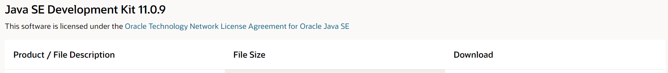
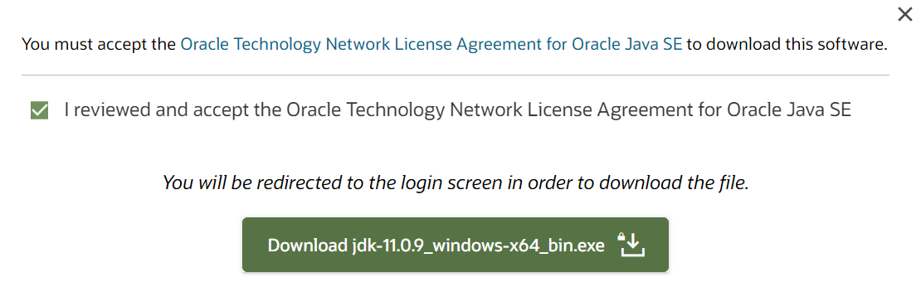
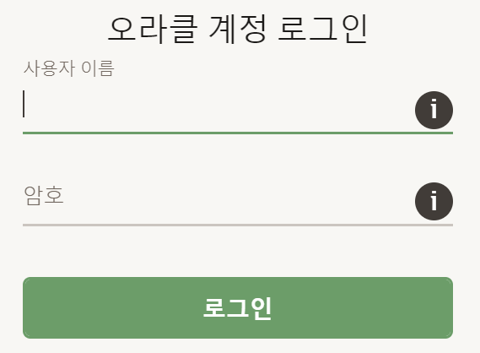
자신의 컴퓨터 운영체제와 맞는 버젼 다운 받아 설치
윈도우 환경 개발자 OS bit 주의!!
다운받으려면 Oracle 계정 필요. (무료)

Slide 10
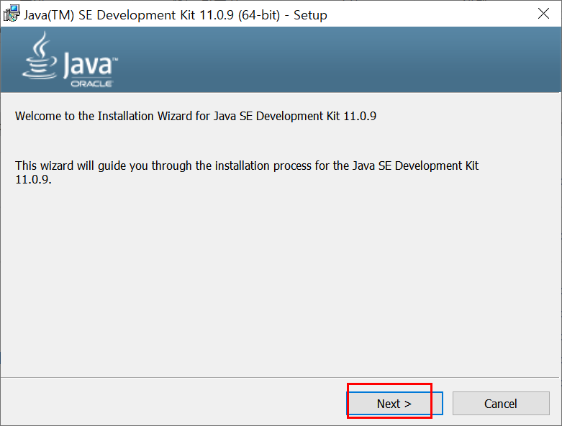

JDK 설치
다운받은 실행파일 실행

Slide 11
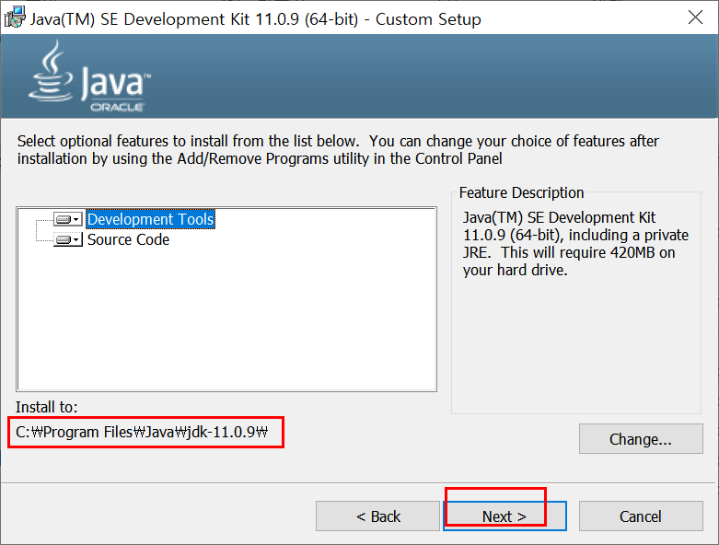
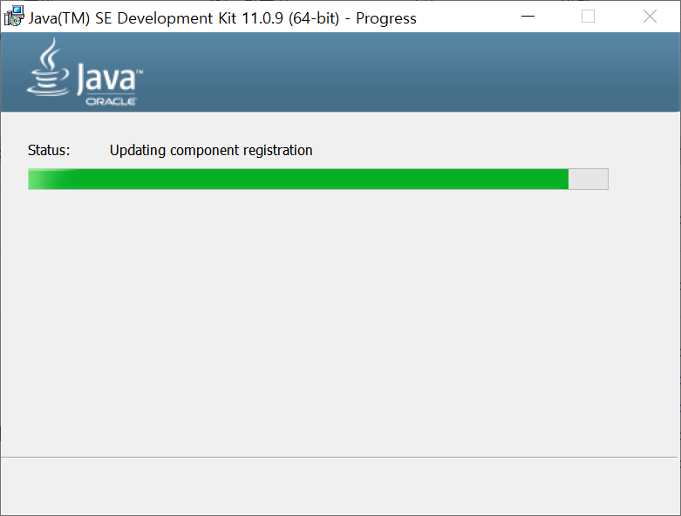
JDK 설치
자신이 설치하는 JDK 가 어디 설치되는지는 눈여겨 두자

Slide 12
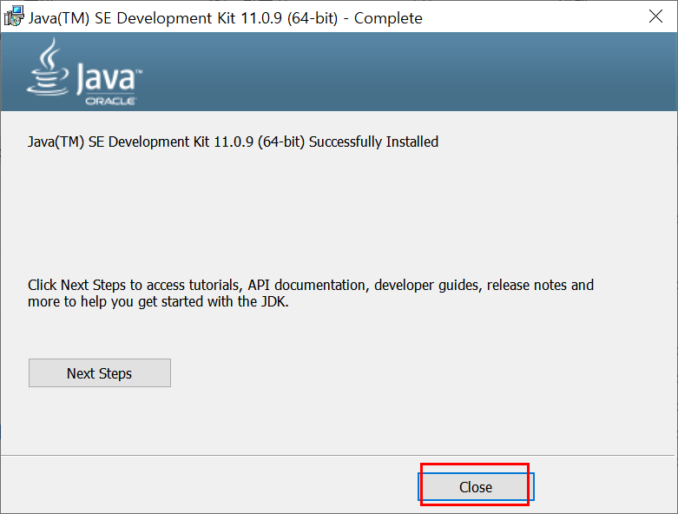
JDK 설치

Slide 13
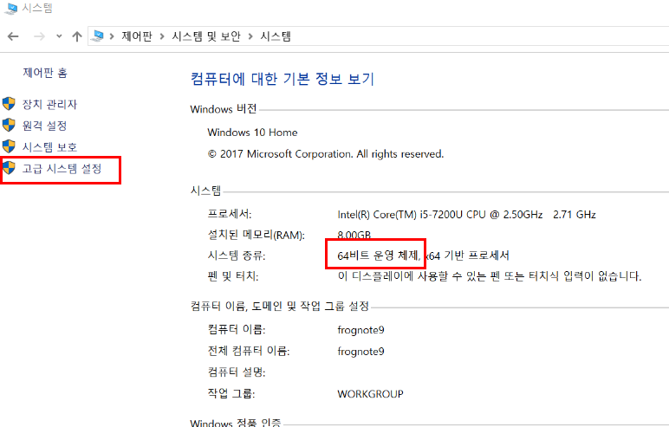
운영체제 비트 확인 / 환경변수 세팅
제어판 - 시스템및 보안 - 시스템 - ‘고급 시스템 설정’
혹은 ‘실행’ 후
control system 입력

Slide 14
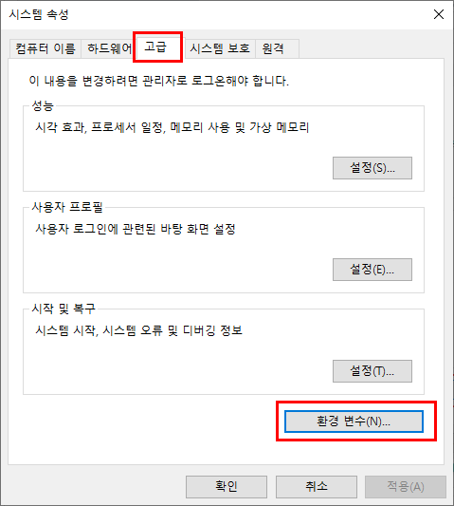
[고급] 탭의 환경변수

Slide 15
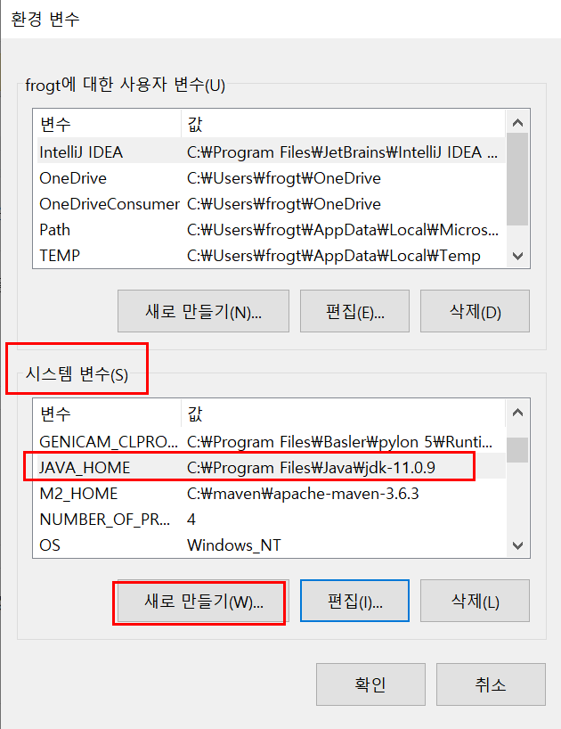
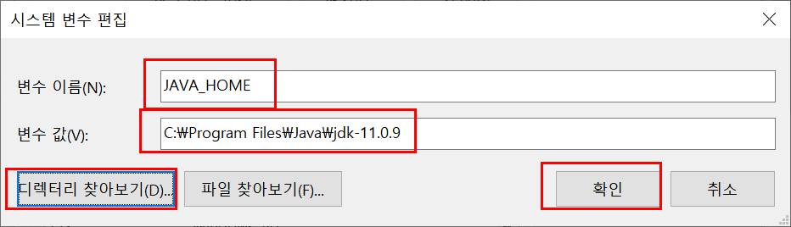
‘시스템 변수’ 에 JAVA_HOME 환경변수
만들기
JDK를 설치한 루트 폴더 지정
기존에 없었으면 ‘새로만들기’ 기존에 있었다면 ‘편집’)

Slide 16
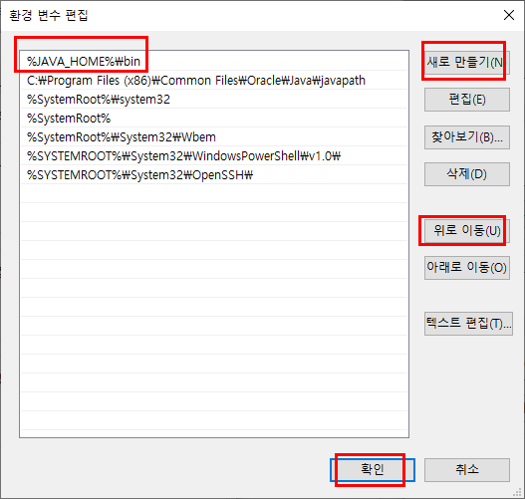
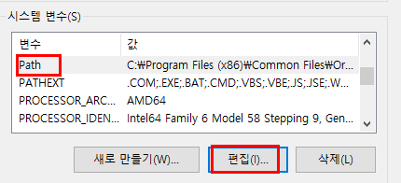
기존의 Path 변수에 편집 하여 추가
[편집]
%JAVA_HOME%\bin

Slide 17
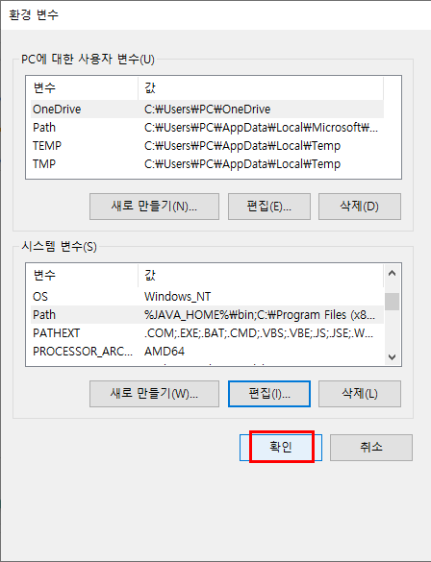
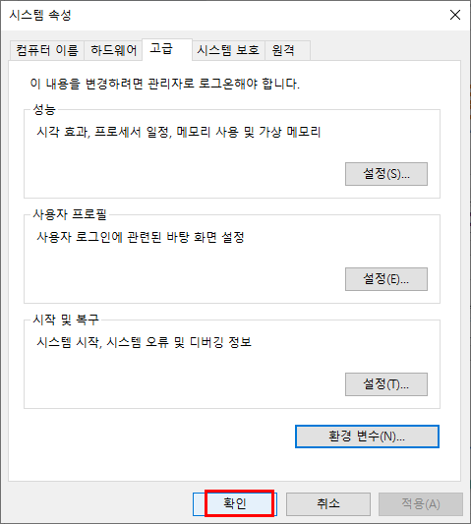
환경변수 세팅 완료후 꼭 ‘확인’.. ‘확인’...

Slide 18
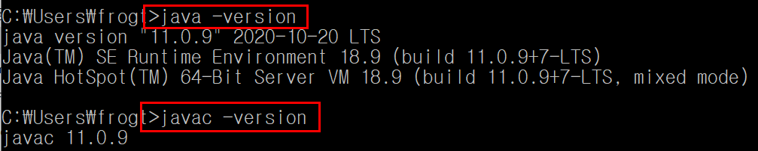
자바개발 환경 세팅 확인
커맨드 실행: [실행] - cmd (기존에 창이 열려 있어도 닫고 다시 실행 바람, 혹은 열려져 있는 커맨드 창에서>set 명령어 실행)
프롬프트에서 java, javac 실행.

Slide 19
Java11 모듈 시스템으로
마이그레이션

Slide 20
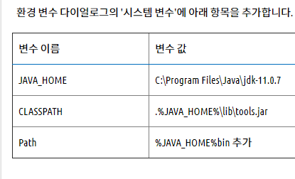
Java11로 마이그레이션 할 시간!
Java11 로 전환해야 하는 이유 (2019.11 msdn)

